Slide 1



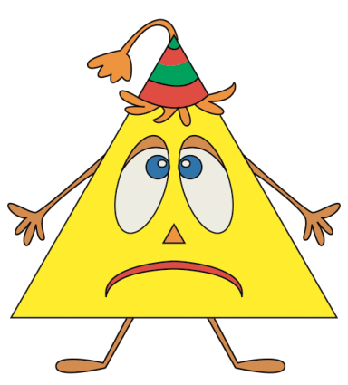
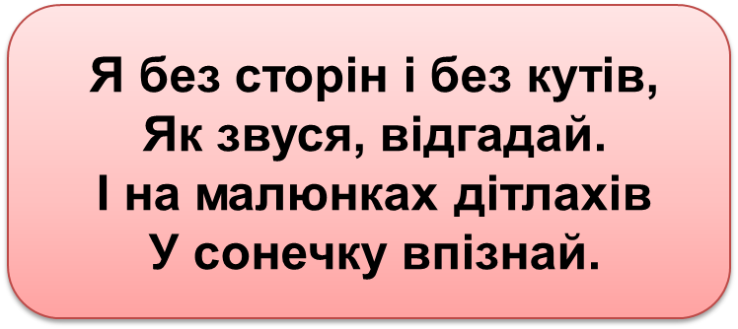
Відгадайте загадки.

Slide 2

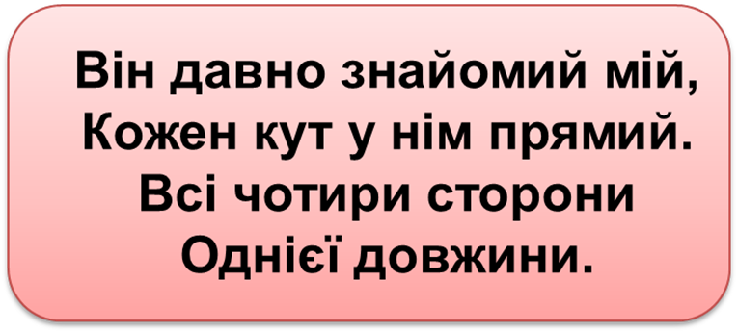

Відгадайте загадки.

Slide 3
Маю я три сторони
І три кути.
Чи мене назвати
Зможеш ти?
Відгадайте загадки.

Slide 4





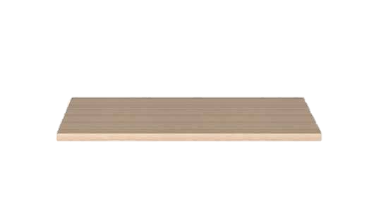
Розставте мотрійок на полицю від найнижчої до найвищої.

Slide 5
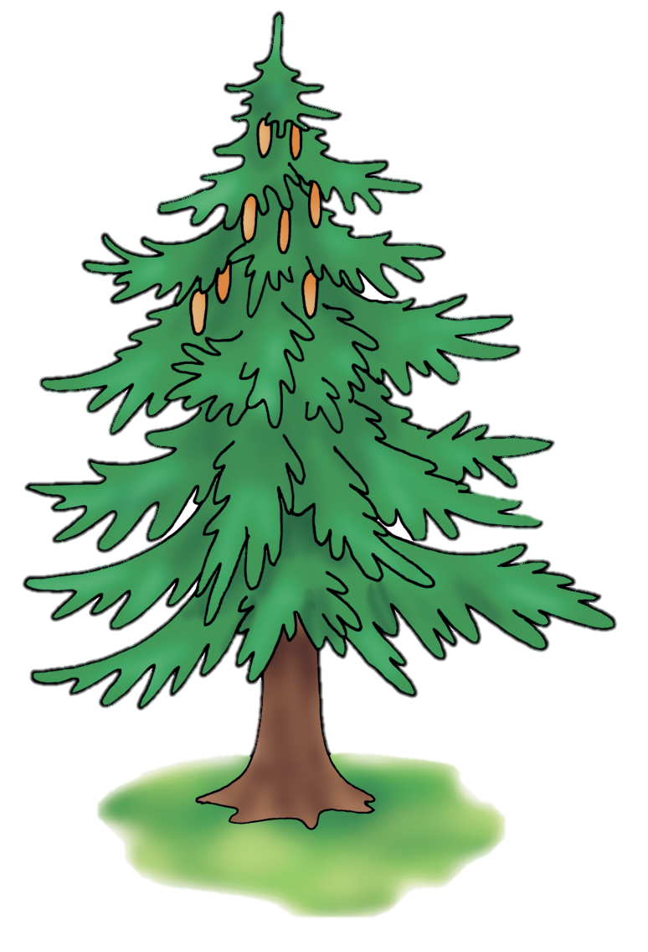
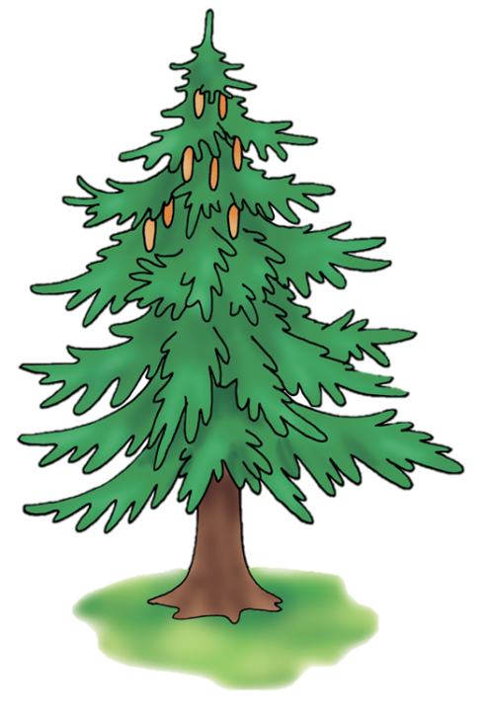


Сховайте мотрійок за ялинками.

Slide 6

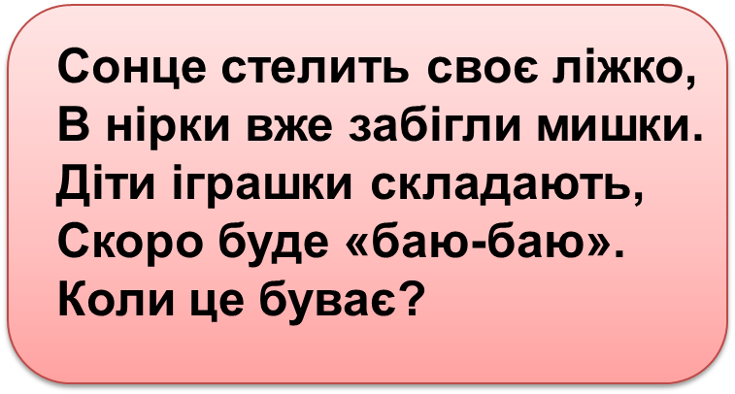


Відгадайте загадки.

Slide 7

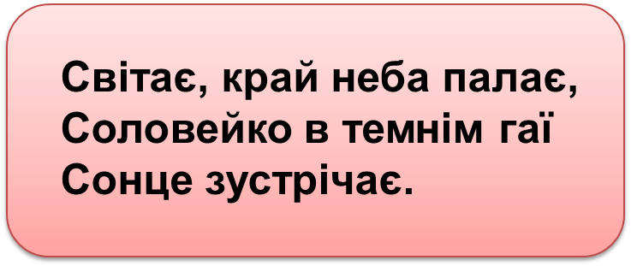
Відгадайте загадки.

Slide 8

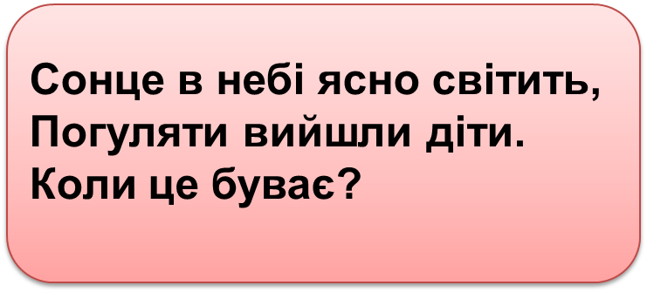
Відгадайте загадки.

Slide 9
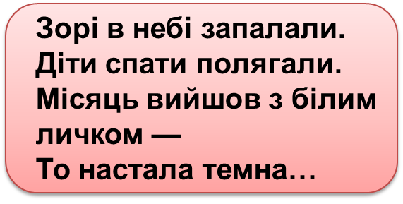
Відгадайте загадки.

Slide 10






Знайдіть усім мотрійкам будиночки відповідного розміру.

